Slide 1
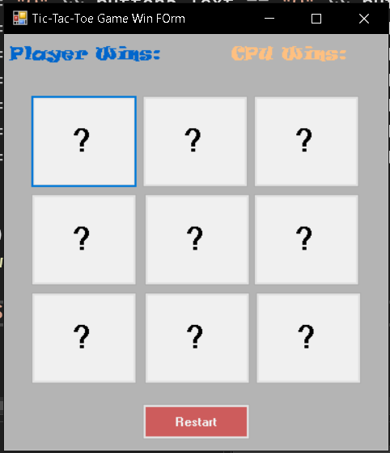
Tic Tac Toe Game
Készítette: Bodnár Máté László
GOVLWD

Slide 2
Játék Szabályai

Slide 3
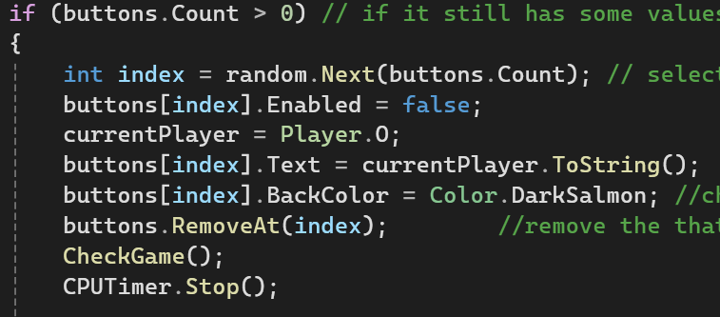
Amit a játékról tudni lehet
A felhasználó a CPU-val játszik,
Amely véletlen számgeneráló
algoritmus alapján dönti el
lépéseit.

Slide 4

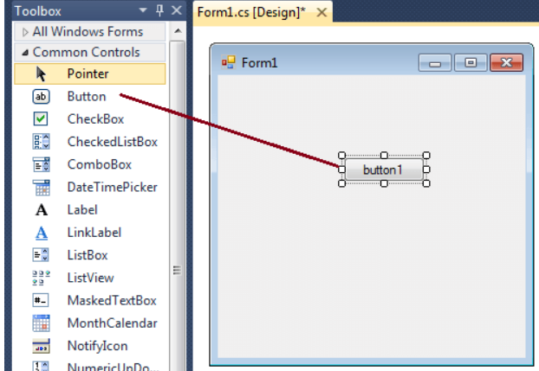
Használt technológiák
A játék: Windows Forms segítségével íródott

Slide 5

Játék bemutatása

